Slide 1
Circonscription ASH
Projet 2020-2021

Slide 2
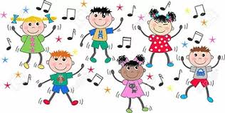
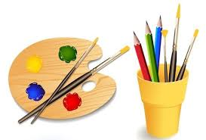
Objectifs généraux
Promouvoir et développer les pratiques artistiques pour tous :
Chant choral
Arts plastiques
Cinéma
Danse, expression corporelle

Slide 3
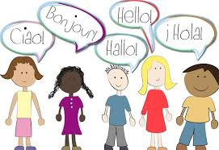
Objectifs généraux
Promouvoir et développer l’apprentissage des langues pour tous :
LVE-Anglais
LVR-Créole martiniquais
Français-Maîtrise de la langue
Promouvoir les avantages du plurilinguisme

Slide 4
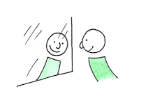
Objectifs généraux
EMC :
Développer un sentiment d’appartenance
Développer des compétences civiques
Développer l’estime de soi, la confiance en ses capacités d’apprendre et de progresser

Slide 5
Fil rouge / Disciplines
L’amitié
Français
Arts plastiques
EMC
Chant
LVE
LVR
Danse

Slide 6
Entrée par le texte
Titre | Interprète
Stand by me | Playing for change
We are the word | USA for Africa
Silver lining (Version anglaise et créole) | Imany
L’amitié vaut de l’or | Gims
Changer | Gims
Les liens de l’amitié | Kids United
Et c’est l’amitié qui gagne | Les Enfantastiques
L’envie d’aimer | Daniel Lévy
L’amitié | Grégoire Dune
SEGPA
Stand bye me
We are the word
Clap your hand
L’amitié vaut de l’or
Changer
ULIS
Les liens de l’amitié
Et c’est l’amitié qui gagne
L’envie d’aimer

Slide 7
Calendrier
Mois | Déroulement
Décembre | . Ecoute et choix du texte : Débats, argumentation . Travail de lecture : Compréhension (texte en français) A haute voix Fluence
Janvier | Mise en espace du texte (danse, expression corporelle) ou création plastique (en fonction du sens) ou apprentissage du chant .
Février | Ecriture : création d’un nouveau couplet (en français ou en créole : appui sur l’approche contrastive)
Mars | Apprentissage du chant Anglais/créole : lexique, phonologie, structures langagières
Avril | Mise en voix : Travail polyphonie, en canon, etc… Cinéma : Travail sur la prise de vue cinématographique
Juin | Production finale : montage vidéo (productions : vocales, plastiques, corporelles).

Slide 8
Quelques références et outils
Cahiers pédagogiques du 26 novembre 2020 :
Monique ROYER « Danser les apprentissages ».
Vadémécum :
« La chorale à l’école, au collège et au lycée ».
Cadre européen commun de référence pour les langues (CECRL)
Atelier cinéma
A partir du film Azur et Asmar de Michel Ocelot.

